Slide 1



СОЦИАЛЬНЫЙ ОБЩЕСТВЕННЫЙ ЦЕНТР ПОМОЩИ и ПОДДЕРЖКИ для родителей детей с инвалидностью, людей с инвалидностью и нко Свердловской области
Екатеринбург, 2020 год

Slide 2
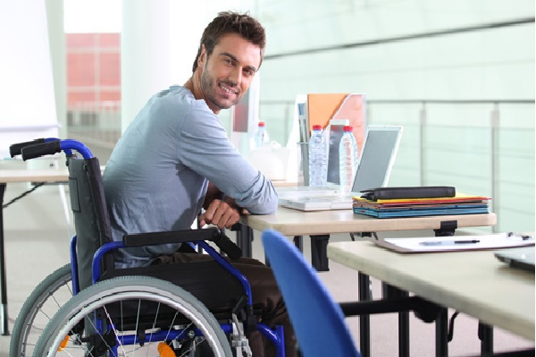

ЦЕЛИ И ЗАДАЧИ
Стратегическая цель:
Развитие профессиональной деятельности НКО социальной направленности Свердловской области при поддержке родителей
Организация эффективного сотрудничества НКО социальной направленности Свердловской области с профильными: федеральными, региональными, муниципальными государственными структурами
Развитие инклюзивной культуры общества
Поддержка семей воспитывающих особых детей, выстраивание жизненного маршрута для детей с ОВЗ и с инвалидностью на территории Свердловской области
Тактические задачи:
Информирование и привлечение к сотрудничеству НКО, работающих по тематике инвалидности для взрослых и детей
Привлечение к сотрудничеству экспертов по тематике инклюзии
Проведение обучающих и дискуссионных мероприятий для родителей и членов ассоциации
Продвижение проектов в экспертной среде и среди широкой общественности

Slide 3
Социальный Общественный Центр Помощи и Поддержки ( СОЦПП)
для родителей детей с инвалидностью и НКО Свердловской области, для официально зарегистрированных некоммерческих организаций, работающих по тематике помощи и поддержке людей и детей с инвалидностью и с ОВЗ. Однако члены незарегистрированных добровольческих объединений также могут подать заявку на участие в проектах и реализацию на территории центра.
Создание на территории Екатеринбурга и Свердловской области доступного рабочего пространства, где специалисты и добровольцы некоммерческого сектора могут получить экспертную помощь, обучение и рабочее место, необходимо для возможности самореализации и поддержки людей нуждающихся в этом. На площадке ассоциации
« Особые люди» смогут работать, общаться и делиться опытом представители НКО по тематике инвалидности и ОВЗ, власти, бизнеса и городские активисты.

Slide 4

Муниципальные образования
НКО
Общественные движения
Государственные и муниципальные поставщики социальных услуг
Лаборатория импакт- инвестирования
Отдельные заинтересованные граждане
СМИ и социальные сети
Добровольческие (волонтерские) организации
Правительство
Центр знаний по целевым капиталам
Бизнес-сообщество

Slide 5
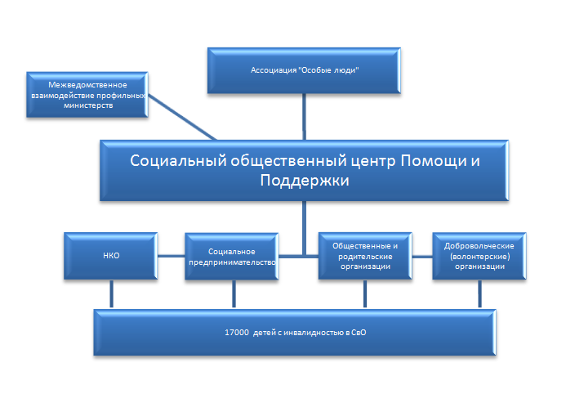
Социальный общественный центр

Slide 6
ИДЕЯ ПРОЕКТА- объединение усилий и ресурсов на территории региона и муниципалитета
+
Предпренимательское и
бизнес сообщество
Активные компе-тентные НКО и родители особых детей
Региональные и городские власти
+

Slide 7
Концепция достижения социального эффекта
Создание новых социальных продуктов
Фокус на доступность продукта
Повышение эффективности
Разработка жизненных маршрутов, сертификация, паспортизация и сопровождение
Адресность помощи
Непрерывность помощи
Создание и ведение единой информационной базы
Доступность информации всем потребителям
Удобство пользования информационными продуктами

Slide 8


Развитие дистанционного образования для детей с ОВЗ и с инвалидностью.
Особенности детей с РАС.

Slide 9
ЦЕЛИ И ЗАДАЧИ
1. Стратегическая цель в организации дистанционного образования с точки зрения родителя – образование или занятость для ребенка ?
2. Приобретение новых навыков при обучении – зачем это ребенку ?
3. Учитель+ ребенок + родитель = наилучший результат
Тактические задачи:
Максимальное информирование общества о проблемах лиц с ОВЗ и путей их решения
Развитие инклюзивных проектов в части основного и дополнительного образования , культуры и спорта
Разработка и внедрение новых форматов педагогической, психологической и медицинской реабилитации
Поиск коммерческих и некоммерческих партнеров с целью дальнейшего развития системы помощи лицам с ОВЗ в России
Правовая поддержка и помощь в трудоустройстве для людей с ОВЗ старше 18 лет
Формирование и внедрение законодательных инициатив, направленных на повышение уровня жизни лиц с ОВЗ
02
Екатеринбург, 2018

Slide 10
Действующий закон РФ «Об образовании» позволяет осуществлять образование детей с ограниченными особенностями здоровья:
Родители и законные представители ребенка наделены правом выбора как формы получения образования, так и образовательного учреждения по месту жительства семьи – согласно п.1 ст.52;
По заключению психолого-медикопедагогической комиссии (ПМПК), но только с согласия родителей (законных представителей), допускается направление детей с ограниченными возможностями здоровья в специальные (коррекционные) образовательные учреждения (классы, группы) – согласно п.10 ст.50.
Анализ состояния законодательства Российской Федерации в области образования свидетельствует, что подходы в образовании в современной России принципиально возможны разные и не запрещены, но практически трудно реализуемы: им препятствуют отсутствие детализированной необходимой нормативно-правовой базы и финансового обоснования, а в некоторых случаях инерция мышления педагогов и родителей, обремененных прежними воззрениями и стереотипами.
27

Slide 11


Риски дистанта
Недостаточная обеспеченность учебно-методическими комплектами, методическими пособиями, программами для работы с детьми с ОВЗ. Эффективное и адекватное дистанционное обучение предполагает необходимость разработки индивидуальных вариативных учебных планов и программ на основе государственных стандартов, их организационное и методическое обеспечение.
29

Slide 12
Важно отметить!
После школы ребенку с ОВЗ предстоит жить в том же обществе, что и выпускникам обычных школ. Чем раньше они познакомятся с инструментами общения друг с другом, тем выше шансы на то, что между ними сложится понимание и взаимодействие. Ребенку с ОВЗ, который ходит в школу вместе с обычными детьми, гораздо проще будет ощущать себя частью общества, чем выпускнику коррекционной школы, поэтому коммуникация важна прежде всего для сохранения навыков и поддержания имеющихся.
06

Slide 13
«Волевая» инклюзия – массовый переход к инклюзивному образованию («давление сверху»), без учета специфики образовательного учреждения, без подготовки участников образовательного процесса. Источником проблем может быть российская традиция осуществления реформ в крупных масштабах, минуя этап отработки механизмов организации инклюзивного образования в режиме экспериментальных площадок.
«Дикая», «стихийная», неуправляемая инклюзия – обучение детей с ОВЗ в общеобразовательном учреждении по выбору родителей, по месту жительства, но без создания специальных условий и учета их индивидуальных возможностей. Сегодня в Москве организована электронная запись в образовательные учреждения по территориальному принципу. Эта практика одобрена министром.
Проекты Ассоциации в области инклюзии
32

Slide 14
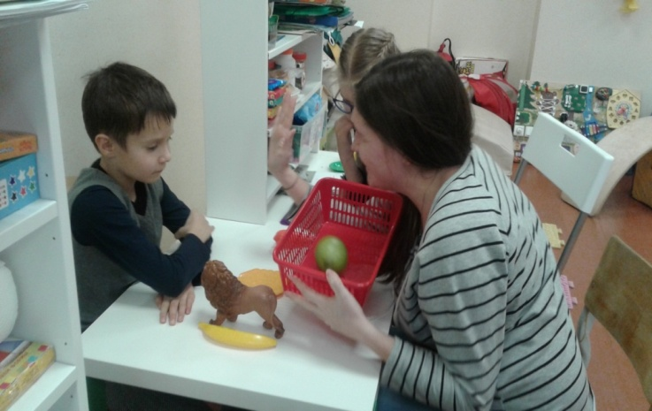
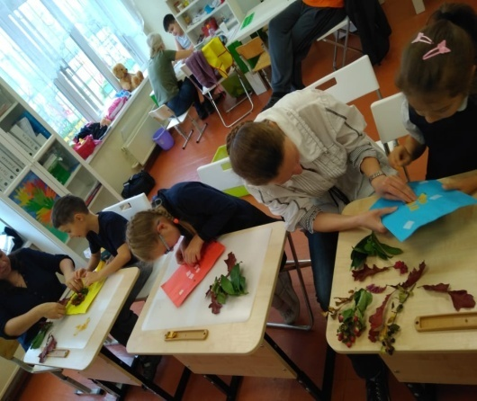
Название и формат проекта: «Открытые знания для всех»
Цели проекта: Создание двух инклюзивных площадок в общеобразовательных учреждениях (Детский сад, Школа). Обучение специалистов для работы на этих площадках. Обучение преподавателей, администрации школы, детского сада, родителей особых детей современным методам работы с особым ребенком.
Активности проекта: Проект позволил сформировать две площадки инклюзивного образования с профессионально подготовленными педагогами. Педагоги и администрация ОУ прошли обучение, которое им позволило максимально включать в образовательный процесс детей с ОВЗ. Ресурсные учителя, тьюторы обеспечивают индивидуальный подход к каждому ребенку с ОВЗ.В результате дети смогут качественно овладеть знаниями, умениями, навыками. На семинарах родители получили знания, которые помогли им создать эффективную развивающую среду дома и поддерживать, развивать знания, полученные ребенком в ОУ.
Эффективность (качество, количество): С 1 сентября 13 детей с ОВЗ начали обучение в ОУ (6 детей в детском саду и 7 детей в школе).
Партнеры: Министерство образования Свердловской области, Департамент образования г. Екатеринбурга, РРЦ по работе с детьми с РАС.

Slide 15
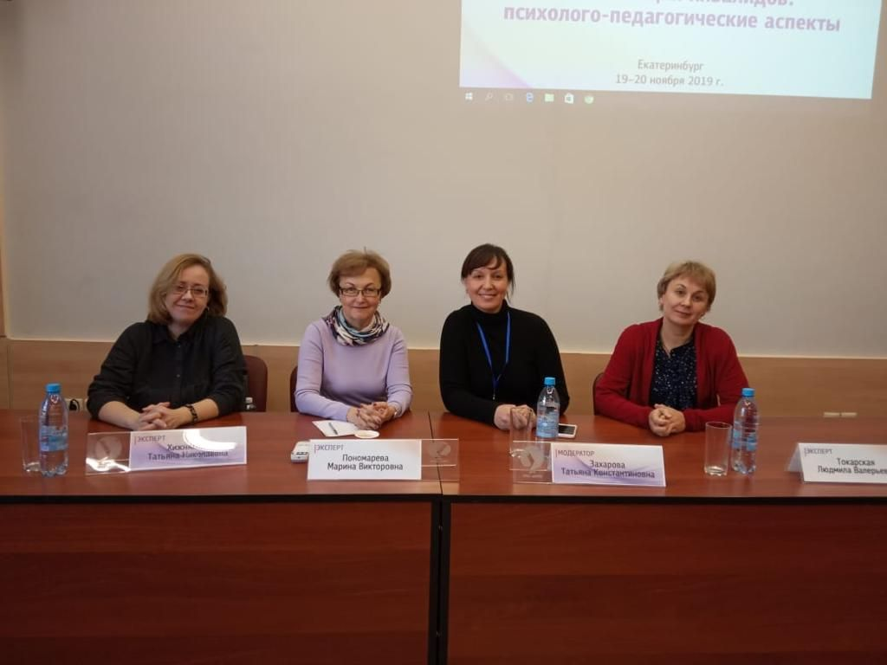
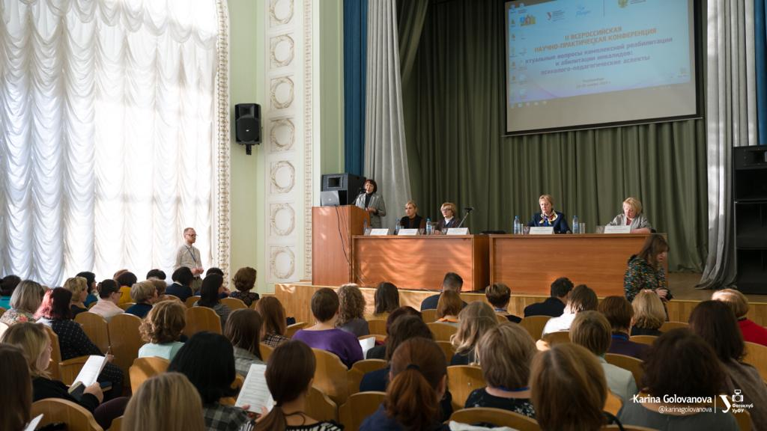
Название и формат проекта: 19, 20 ноября 2019 года в Екатеринбурге прошла II Всероссийская научно-практическая конференция :
«Актуальные вопросы комплексной реабилитации и абилитации
выступила Ассоциация.
Цели проекта: Передача опыта организации инклюзивного
образования в общеобразовательных учреждениях педагогическому
сообществу РФ.
Активности проекта: В рамках работы Круглого стола прошла экспертная сессия «Опыт реализации инклюзивных проектов в сфере основного и дополнительного образования», на которой Татьяна Хижнякова выступила экспертом в обсуждении проблем внедрения модели инклюзии в образовательный процесс.
Эффективность: В мероприятии приняли участие 344 человека из разных городов России. Педагоги обменялись опытом и передовыми технологиями работы в сфере образования.
Партнеры: Организатором конференции выступило Министерство образования и молодежной политики Свердловской области

Slide 16
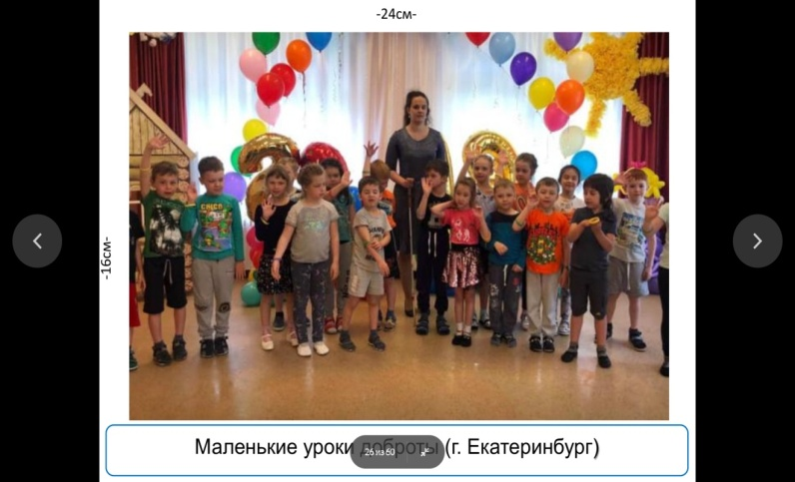
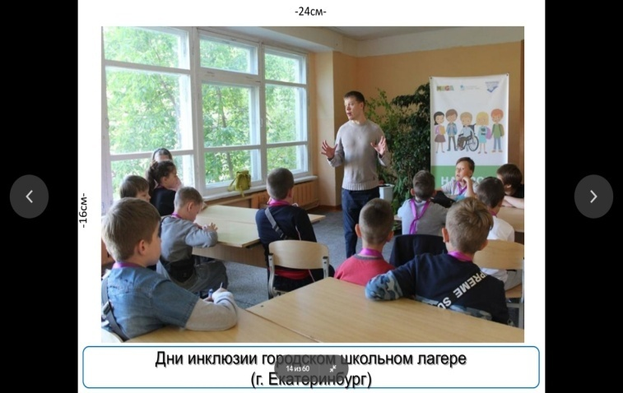
Название и формат проекта: Федеральный проект по продвижению
инклюзивного образования «На урок – вместе» в Екатеринбурге.
Цели проекта: Развитие культуры и возможностей инклюзивного образования.
Активности проекта:
«Уроки доброты» для школьников и дошкольников
Родительские собрания, посвященные инклюзии в образовании
Консультации и семинары для родителей детей с ОВЗ
Семинары и вебинары для педагогов
«Дни инклюзии» в школах и детсадах и общегородской праздник в МЕГА
Кинопоказы фильмов, посвященных людям с инвалидностью
Эффективность:
26 Маленьких Уроков Доброты и 2 Дня инклюзии для 465 дошкольников
58 Открытых Уроков доброты и 5 дней инклюзии для 1525 школьников
65 встреч-консультаций и 3 семинара для 50 родителей
31 семинар и 14 вебинаров по практике инклюзии и пониманию инвалидности для педагогов
2 ресурсных комнаты, открытых в ДОУ к началу нового учебного года
18 кинопоказов посетили аудитория в количестве 737 детей
Партнеры: РООИ «Перспектива», МЕГА. Екатеринбург

Slide 17
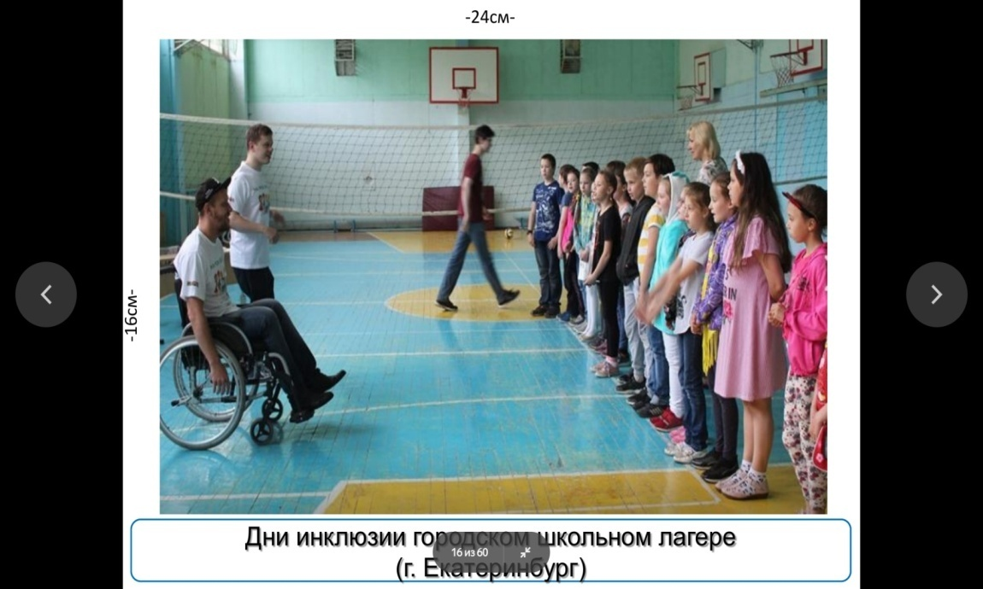
Название и формат проекта:
Федеральный проект по
Продвижению инклюзивного образования «На урок – вместе».
Цели проекта: Популяризация культуры параспорта и развитие
возможностей инклюзивного спорта
Активности проекта:
«Уроки параспорта» в городских школах
-Встречи и лекции паралимпийцев и других спортсменов с инвалидностью
Тренировки с чемпионами
Открытый Фестиваль параспорта в МЕГА. Екатеринбург
Эффективность:
17 Открытых Уроков параспорта, в которых приняли участие 1525 детей
1 фестиваль параспорта в парке МЕГА. Екатеринбург
Серия из 5открытых инклюзивных тренировок с чемпионом
Партнеры: РООИ «Перспектива», МЕГА. Екатеринбург

Slide 18
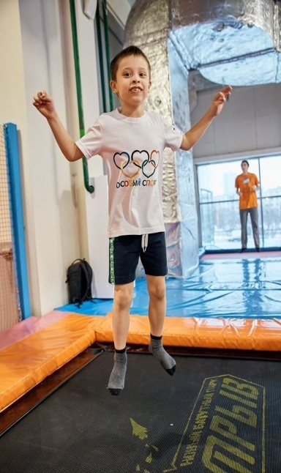
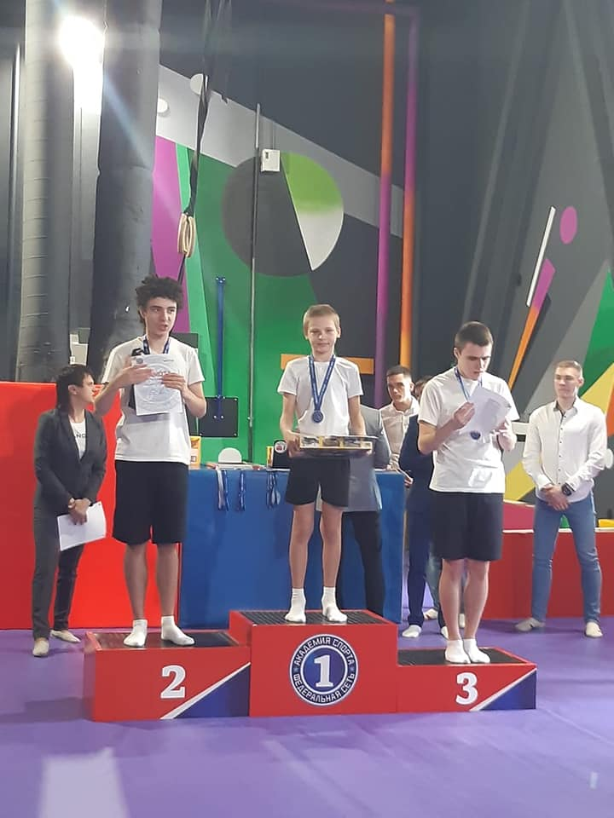
Название и формат проекта: Проект по вовлечению детей и подростков с РАС и ментальной инвалидностью в любительские и профессиональные занятия спортом «Особый спорт».
Цель: Создание системы постоянно работающих тренировочных площадок, принимающих детей и подростков с РАС и ментальной инвалидностью и вовлечение их в спортивную жизнь города и региона.
Активности проекта:
Обучение тренеров
- Консультирование родителей и обучение тренеров
- Заключение партнерских соглашений с тренировочными площадками
- Сопровождение работы тестовых групп и организация участия в соревнованиях
Эффективность:
Постоянно работают 3 секции для детей и подростков с РАС (плавание,
гимнастика на батуте, боевые единоборства)
Более 30 детей участников проекта занимаются спортом на постоянной основе
Более 10 человек приняли участие в соревнованиях
6 человек получили спортивные разряды и прошли аттестации
По итогам проекта написана методичка для дальнейшего тиражирования опыта
Партнеры: Министерство образования Свердловской области, батутные парк «Отрыв», клуб каратэ киокусинкай DODJO1, ГАНОУ СО «Дворец молодёжи».

Slide 19
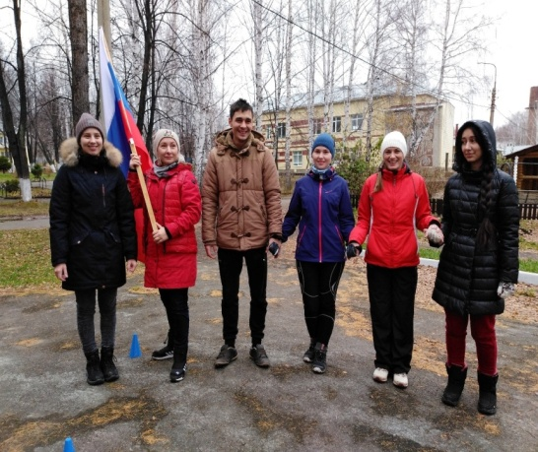
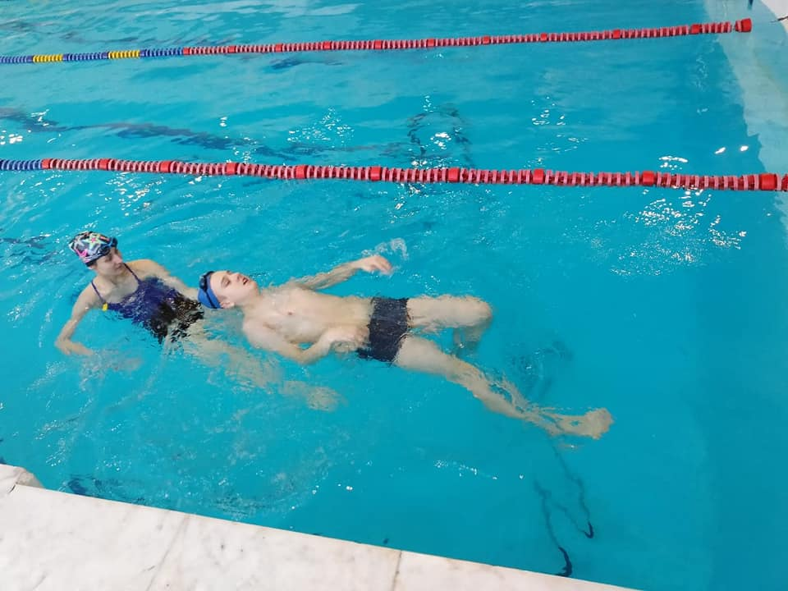
Название и формат проекта: Тренировочные сборы для молодых спортсменов с РАС и ментальной инвалидностью.
Цель: Создание и апробирование технологии проведения тренировочных сборов для молодых спортсменов с РАС и ментальной инвалидностью.
Активности проекта:
Формирование программы тренировок
Формирование программы коммуникационных активностей
Подготовка тренеров и тьюторов
Проведение 6-дневной смены
Анализ проекта и подготовка методички
Эффективность:
-Подготовлено 8 тьюторов и организаторов активностей
-Вывезено на сборы 8 подростков с РАС и ментальной инвалидностью
-В ходе сборов проведены тренировки по 3м видам спорта
-По итогам проекта написана методичка для дальнейшего
тиражирования опыта
Партнеры: БФ «Синара», Министерство образования Свердловской области.

Slide 20
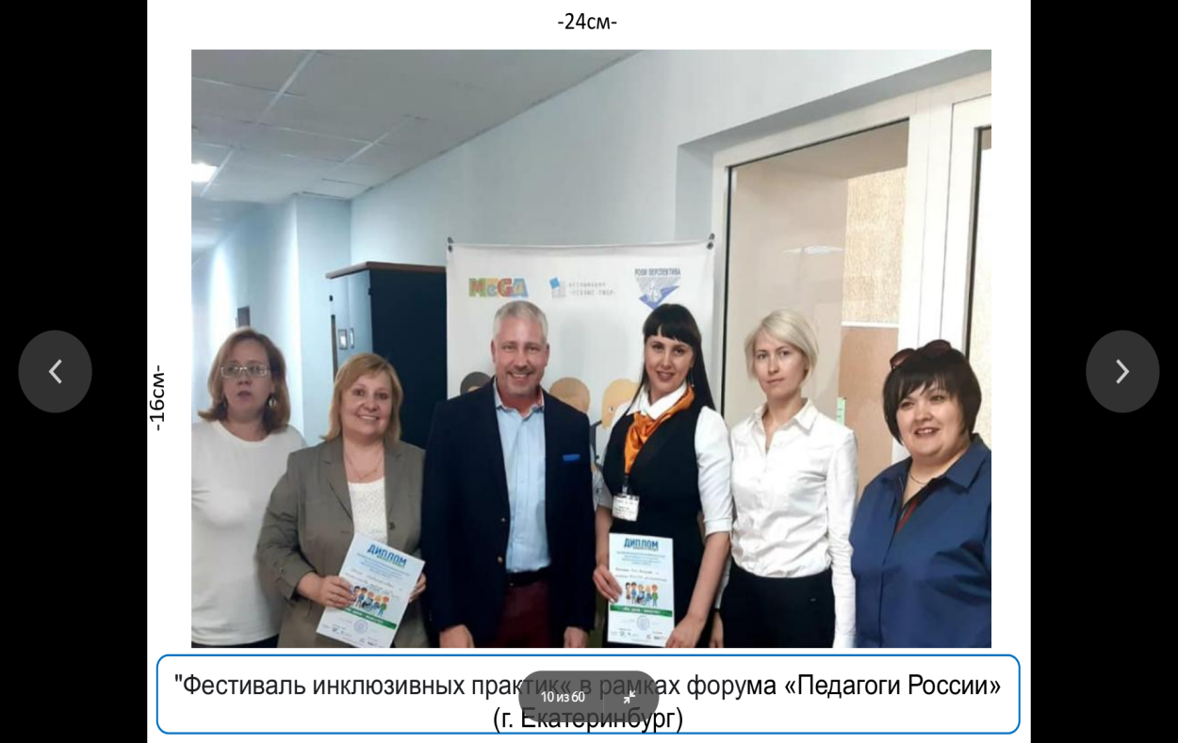
Название и формат проекта: Фестиваль лучших инклюзивных
практик в рамках федерального проекта по продвижению
Инклюзивного образования «На урок – вместе».
Цели проекта: Популяризация и поощрение проектов
инклюзивного образования на базе учебных заведений города
Екатеринбурга.
Активности проекта:
- Разработка регламента и сбор работ
Набор участников среди школ, детских садов и учреждений допобразования
Организация работы жюри
Проведение открытых презентаций
Эффективность:
Более 15 участников
Более 30 слушателей
- Победитель регионального этапа занял 1 место на федеральном фестивале в Москве
Партнеры: РООИ «Перспектива», МЕГА. Екатеринбург, Форум «Педагоги России, ГАНОУ СО «Дворец молодежи».

Slide 21
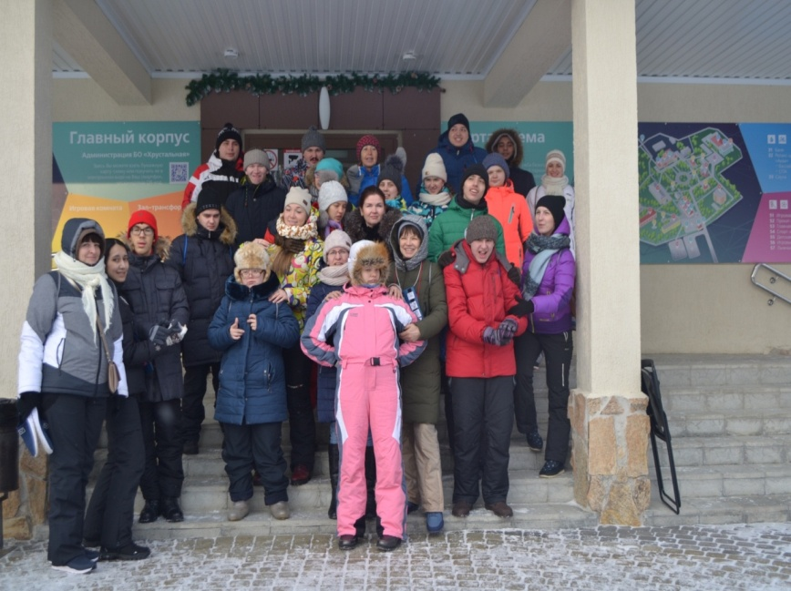
Название и формат проекта: «Мастерская общения»
загородная коммуникационная площадка для молодых людей с
ОВЗ.
Цель: Создание условия для развития коммуникативных способностей у молодых людей с ОВЗ, формирование навыков, которые позволят жить самостоятельно.
Активности проекта: Во время загородного проживания молодые люди участвовали в спортивных, творческих активностях. Таких, как хоккей, лыжи, коньки, зарядка, костер, творчество, дискотека.
Эффективность: 13 молодых людей с ОВЗ получили возможность улучшить коммуникативные навыки, хорошо, весело провести время. Атмосфера активного общения, поддержка сопровождающих специалистов, позволила благополучателям получить новые навыки общения, проявить заинтересованность миром, увлеченность, ощутить позитивные эмоции.
Партнеры: Министерство социальной политики СвО, Министерство образования Свердловской области, Департамент образования г.Екатеринбурга, РРЦ по работе с детьми с РАС.

Slide 22
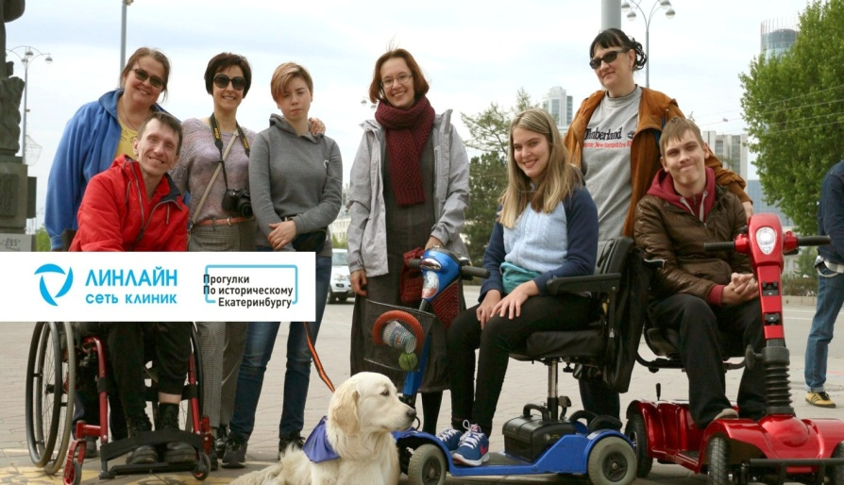
Название и формат проекта: Инклюзивный туристический
проект «Особый тур».
Цели проекта: Развитие возможностей познавательного
Инклюзивного туризма в Екатеринбурге и Свердловской области.
Активности проекта: В рамках проекта разработано 4 типа адаптированных маршрутов по центру Екатеринбурга и городам-спутникам для школьников с различными нозологиями – слабовидящими, слабослышащими, с ментальными особенностями, а также маломобильными рабятами. Про водятся еженедельные экскурсии для учеников коррекционных школ города, их родителей и педагогов.
Эффективность: В течение года состоялось более 50 экскурсий по историческому центру Екатеринбурга и городам-спутникам.
Партнеры: Благотворительный фонд «Линия добра Линлайн», Музей истории Екатеринбурга, водонапорная Башня на Плотинке, Березовский музей золота.

Slide 23

СПАСИБО ЗА ВНИМАНИЕ!
Ассоциация помощи людям с особенностями развития и ментальной инвалидностью в Екатеринбурге и Свердловской области
Президент ассоциации
Флеганова
Татьяна Витальевна +79122457568 tvf1208@gmail.com особыелюди.рф
Особыелюди.рф

